Slide 1
TIẾT 131
ĐỌC MỞ RỘNG
THEO THỂ LOẠI
Văn bản: MẸ
( Đỗ Trung Lai)

Slide 2
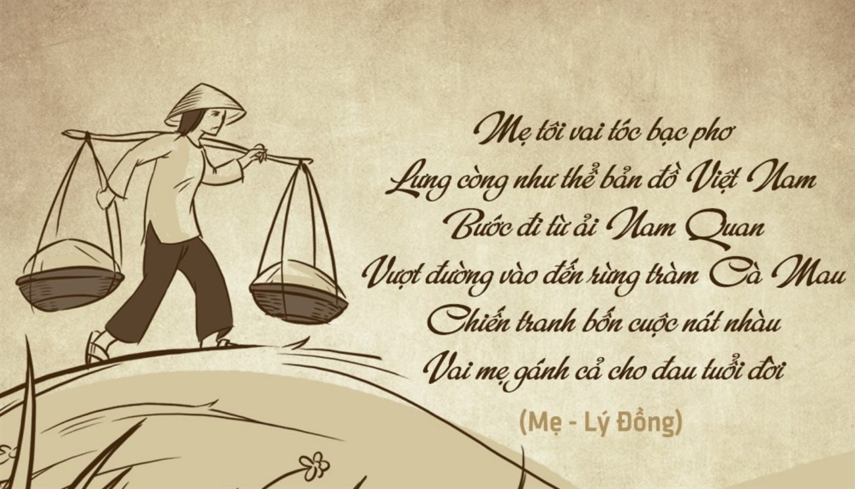
THƠ

Slide 3
HOẠT ĐỘNG KHỞI ĐỘNG
Trò chơi: NHANH NHƯ CHỚP
+ Chia lớp thành 4 đội.
Luật
chơi
+Yêu cầu: kể tên những bài hát, bài thơ viết về mẹ.
+Trong thời gian 2 phút, đội nào viết được nhiều đáp án đúng sẽ thắng cuộc.

Slide 4
Gia đình là cái nôi nuôi dưỡng cả đời sống vật chất lẫn tâm hồn con người. Mỗi người lớn lên đều nhờ sự nuôi nấng, yêu thương , dạy bảo của ông bà, cha mẹ. Đặc biệt, trong bài học hôm nay, các em sẽ cùng nhau tìm hiểu chủ đề tình cảm gia đình qua bài thơ viết về mẹ.

Slide 5
HOẠT ĐỘNG KHÁM PHÁ KIẾN THỨC
A. ĐỌC - HIỂU VĂN BẢN
I. Tìm hiểu chung
Câu 1. Nêu một số yếu tố về hình thức của một bài thơ nói chung?
Đọc phần Kiến thức ngữ văn trong SGK và trả lời câu hỏi sau:
Câu 2. Nêu đặc điểm của thể thơ bốn chữ?

Slide 6
- Dòng thơ gồm các tiếng được sắp xếp thành hàng; các dòng thơ có thể giống hoặc khác nhau về độ dài, ngắn.
-Vần là phương tiện tạo tính nhạc cơ bản của thơ dựa trên sự lặp lại phần vần của âm tiết.
-Vần: + Vần chân vị trí ở cuối dòng thơ
+ Vần lưng vị trí ở giữa dòng thơ
1. Một số yếu tố hình thức của bài thơ

Slide 7
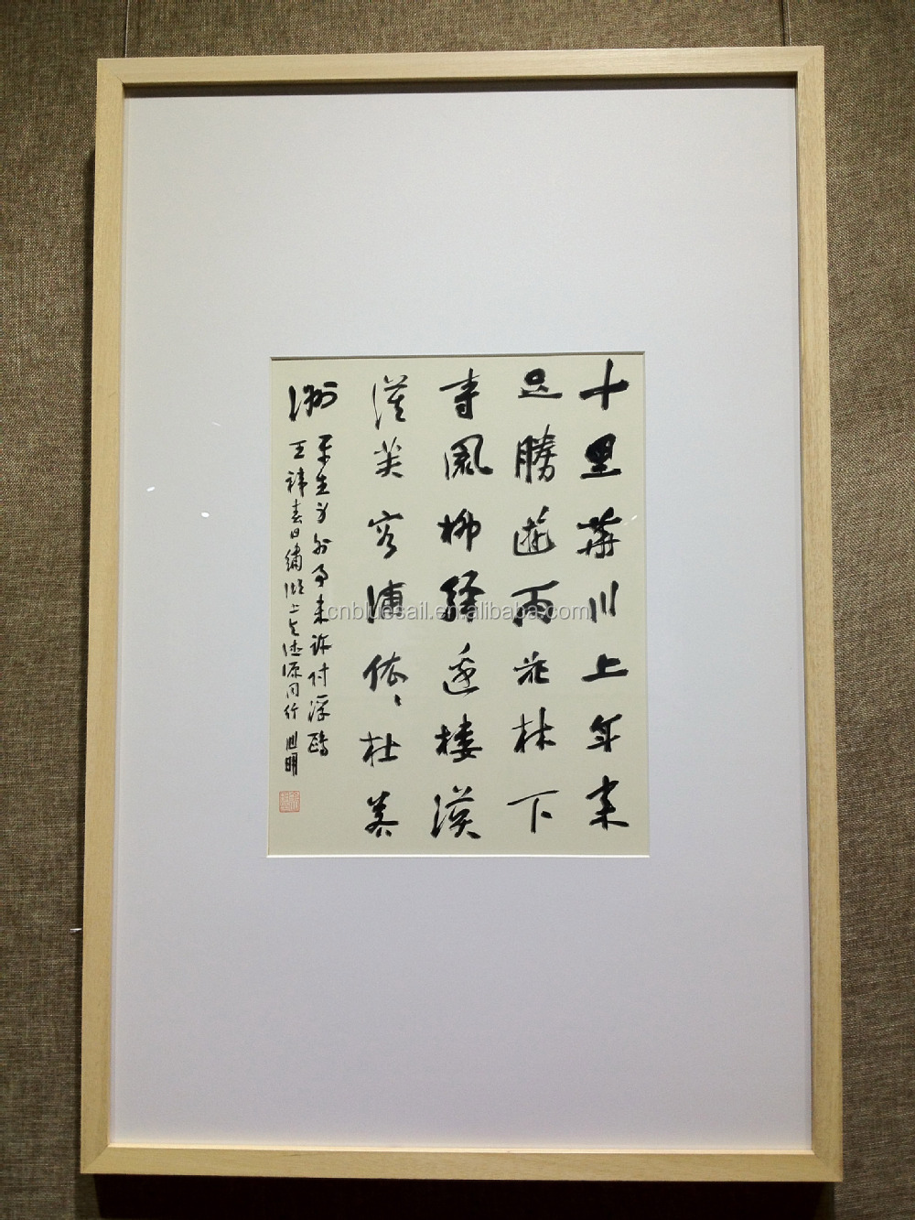
- Nhịp là những điểm ngắt hơi khi đọc một dòng thơ. -> Ngắt nhịp tạo ra sự hài hoà, đồng thời giúp hiểu đúng ý nghĩa của dòng thơ.
Trăm năm trong cõi người ta,
Chữ tài chữ mệnh khéo là ghét nhau.
Trải qua một cuộc bể dâu,
Những điều trông thấy mà đau đớn lòng.
Ví dụ

Slide 8
- Mỗi câu gồm 4 tiếng. Số câu trong bài không hạn định. Các khổ, đoạn trong bài được chia linh hoạt tuỳ theo nội dung hoặc cảm xúc.
- Thích hợp với kiểu vừa kể chuyện vừa miêu tả (Vè, đồng dao, hát ru...)
- Nhịp 2/2 (Chẵn đều)
- Vần : Kết hợp vần chân, vần lưng ...
2. Thơ bốn chữ

Slide 9
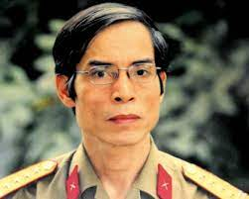
3.Tìm hiểu về tác giả
Qua tìm hiểu ở nhà,
nêu những hiểu biết
của em về tác giả
Bình Nguyên.

Slide 10
3.Tìm hiểu về tác giả
* Bình Nguyên:
Tên thật là Nguyễn Đăng Hào, sinh ngày 25 /1/1959. Quê tỉnh Ninh Bình. Ông vừa là nhà thơ vừa là Nghệ sĩ Nhiếp ảnh Việt Nam.
Hiện nay ông đang làm Chủ tịch Hội Văn học Nghệ thuật Ninh Bình.

Slide 11
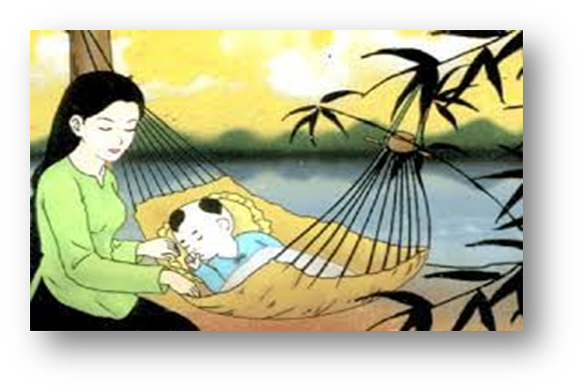
II. SUY NGẪM VÀ PHẢN HỒI
1. Hình ảnh người mẹ.

Slide 12
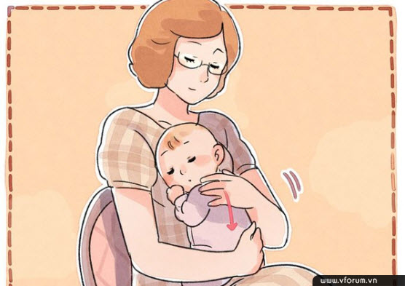
Theo thời gian, cây cau ngày càng phát triển, cao lớn, xanh tốt.
Thời gian cũng rất khắc nghiệt, làm cho mẹ càng ngày càng già đi.

Slide 13
+ Khi con còn bé: bổ cau làm tư.
+ Hiện tại: cau bổ làm tám mẹ còn ngại to.
=> Tác giả mượn hình ảnh nhai trầu quen thuộc để khắc họa người mẹ. Miếng trầu bổ nhỏ gợi ra tuổi già móm mém của mẹ.
b. Hành động của mẹ

Slide 14
3. Tình cảm của người con dành cho mẹ.

Slide 15
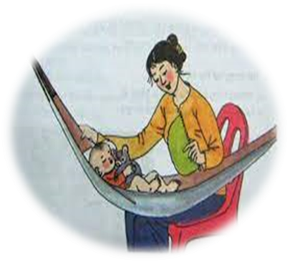
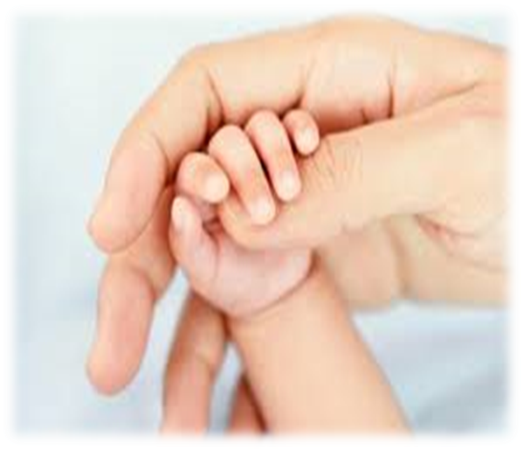
PHIẾU HỌC TẬP 01
Nhóm 3 + 4 Ý nghĩa lời ru của mẹ
3. Chủ đề bài thơ là gì? 4. Theo em, nhà thơ muốn gửi gắm thông điệp gì qua bài thơ? Thông điệp ấy có ý nghĩa như thế nào đối với em?
Nhóm 1 + 2:
1. Em có nhận xét gì về cách thể hiện tình cảm, cảm xúc của người con với mẹ trong bài thơ này? 2. Phân tích một số từ ngữ, hình ảnh, biện pháp tu từ để làm rõ ý kiến của em.

Slide 16
- Hình ảnh mẹ trong bài thơ được đặt trong sự đối chiếu với hình ảnh cau trên những phương diện: Hình dáng, màu sắc (màu lá, màu tóc); chiều cao.

Slide 17
- Tác giả sử dụng biện pháp tu từ:
+ Đối lập: biểu đạt niềm thương của con đối với mẹ.
+ So sánh: làm cho bài thơ tăng tính gợi hình, biểu cảm.
CÂY CAU | MẸ
Thẳng -> | Lưng còng
Ngọn xanh rờn -> | Đầu bạc trắng
Cao - gần giời -> Cau khô -> | Thấp - gần đất Mẹ gầy

Slide 18
Mượn hình ảnh cây cau, tác giả bộc lộ tình cảm yêu thương, xót xa của con khi đối diện với tuổi già của mẹ..
Chủ đề:

Slide 19
- Nhắc nhở em rằng hãy luôn biết cách thấu hiểu, quan tâm, dành nhiều thời gian chăm sóc cho mẹ.
Thông điệp

Slide 20
III. TỔNG KẾT
1. Nội dung
Bài thơ thể hiện tình yêu thương chân thành của con dành cho mẹ.
2. Nghệ thuật
- Thể thơ bốn chữ.
- Lời thơ giản dị, tự nhiên.
- Hình ảnh thơ gần gũi.

Slide 21
IV. VẬN DỤNG
Quan sát người thân trong gia đình của mình qua thời gian, em thấy họ có những thay đổi như thế nào? Cảm xúc của em khi nhận ra những thay đổi ấy?

